Slide 1

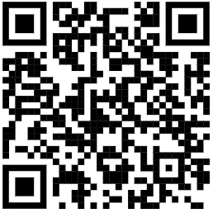


BRUKERUNDERSØKELSE
I AKS
Alle foresatte med barn i 1.-4. trinn (inkludert de som ikke benytter AKS), samt foresatte med barn i 5.-7. trinn som benytter seg av AKS oppfordres til å delta.
MANDAG
18. mai
2026
-
SØNDAG
31. mai
2026
Lenken til undersøkelsen finner du på:
https://www.digiaks.no/aks/
DIN MENING ER VIKTIG!
Vet du at medarbeiderne dine på AKS bruker tilbakemeldingene du gir i brukerundersøkelsen til utvikling av AKS-tilbudet?

